Slide 1
Qué son y qué oportunidades ofrecen los Recursos Educativos en Abierto.
Jornada Madroño “Recursos educativos abiertos: retos y proyectos en las universidades Madroño”
Oriol Borrás-Gené

Slide 2
#OER
¿Recursos Educativos en Abierto?
#REA

Slide 3
¿Recursos Educativos en Abierto?
Materiales de aprendizaje, enseñanza e investigación
En cualquier formato y medio
Dominio público o licencias abiertas
https://www.unesco.org/en/open-educational-resources

Slide 4
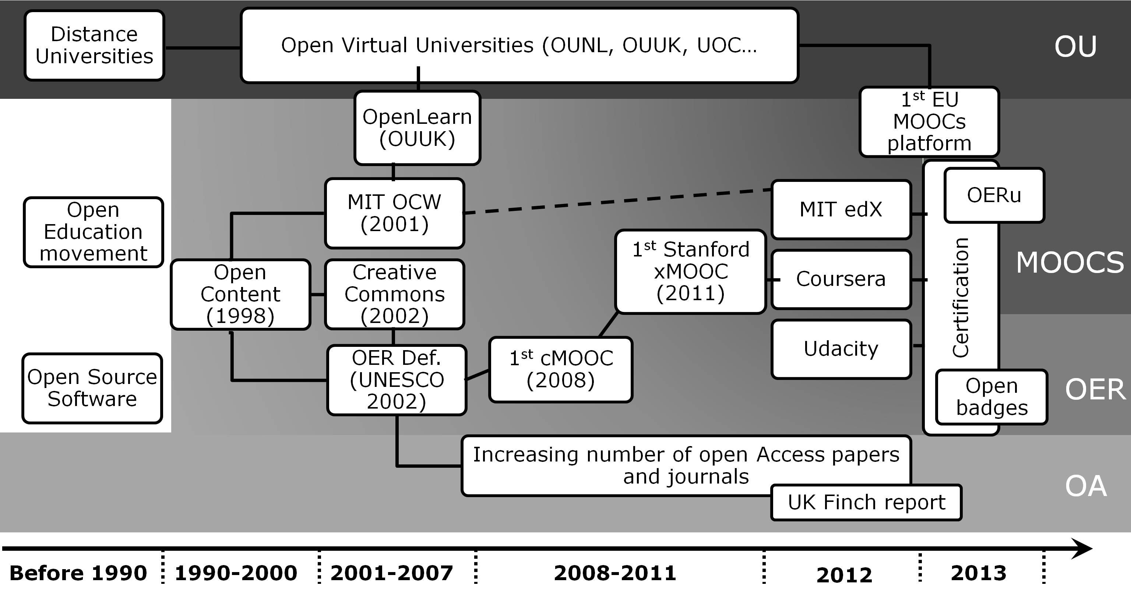
Un poco de historia…
Fuente: https://jime.open.ac.uk/articles/10.5334/2014-05

Slide 5
Formatos y medios
Texto:
Libros de texto
Monografías
Artículos (revistas, blogs, etc.)
Apuntes / Presentaciones
Audiovisual:
Imágenes, Infografías, mapas mentales, etc.
Sonidos, música, audio/podcast, etc.
Vídeos y animaciones
Software educativo, simuladores, etc.
Cursos
Unidades didácticas
Actividades de evaluación (test, soluciones, etc.)
Datos

Slide 6
5 “R”
Las 5 libertades de los REA
Reutilizar: utilizar el contenido de diversas maneras
Conservar / retain: realizar, poseer y gestionar copias
Redistribuir: compartir copias del contenido
Modificar / revise: adaptar, modificar y transformar el contenido
Remezclar: combinar contenido original con otros
https://unesdoc.unesco.org/ark:/48223/pf0000373558

Slide 7
El ciclo de los REA
CREADOS
REUTILIZADOS
ADAPTADOS
REDISTRIBUIDOS
https://unesdoc.unesco.org/ark:/48223/pf0000373558

Slide 8
Como docentes…
CREADORES
CONSUMIDORES
Buscar
Crear
Adoptar / adaptar (modificar / remezclar)
Usar
Compartir
REA
https://rebiun.libguides.com/GuiaREA/sobreREA

Slide 9
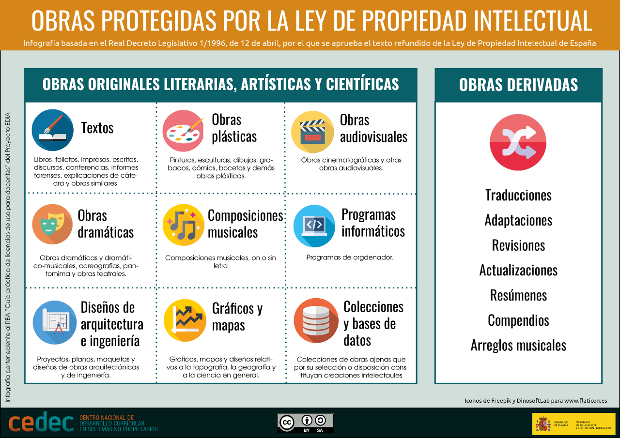
Ley de Propiedad Intelectual
Artículo 1. Hecho generador.
La propiedad intelectual de una obra literaria, artística o científica corresponde al autor por el solo hecho de su creación.
Artículo 2. Contenido.
La propiedad intelectual está integrada por derechos de carácter personal y patrimonial, que atribuyen al autor la plena disposición y el derecho exclusivo a la explotación de la obra, sin más limitaciones que las establecidas en la Ley.
https://www.boe.es/eli/es/rdlg/1996/04/12/1/con

Slide 10
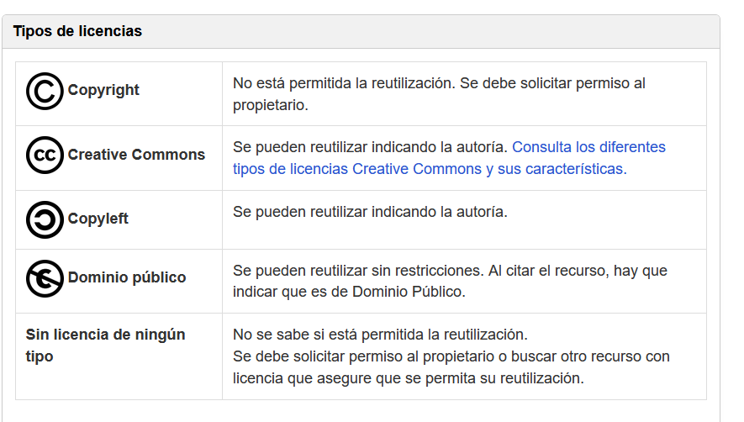
Derechos de autor en internet
“El acceso libre a contenidos en Internet no significa que sean libremente reutilizables”
https://uc3m.libguides.com/reas/licencias

Slide 11
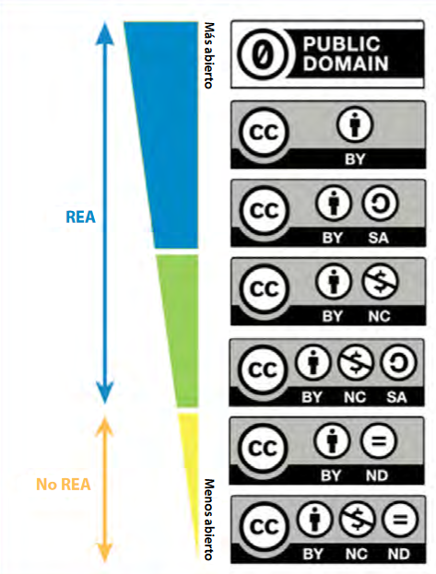
(CC) Creative Commons
https://unesdoc.unesco.org/ark:/48223/pf0000373558

Slide 12
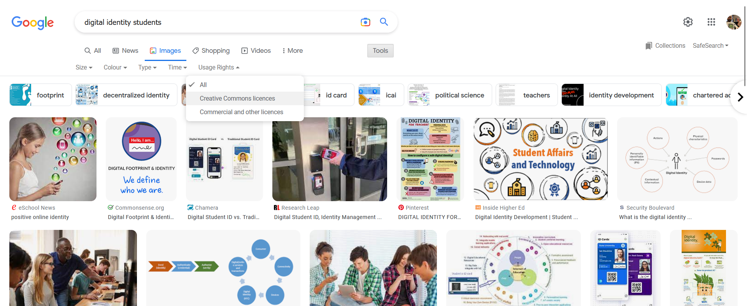
Cuidado a la hora de buscar
Webs, blogs, wikis, …

Slide 13
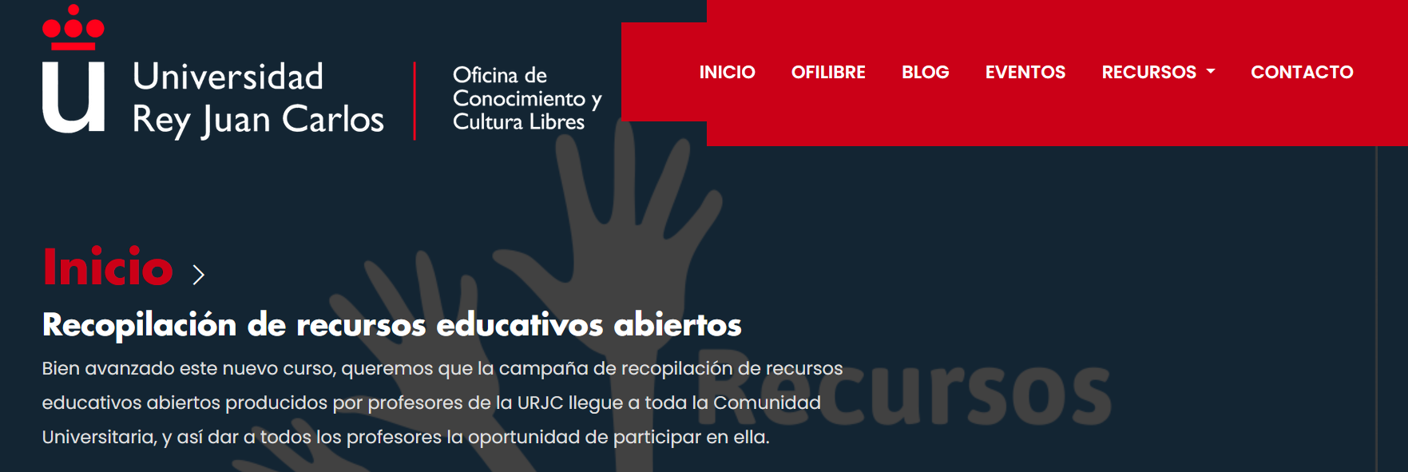
Recursos educativos en Abierto en las universidades
Ejemplos:
https://uc3m.libguides.com/reas/inicio
https://blogs.upm.es/recursosenabiertoupm/
https://urjc.libguides.com/REA
https://ofilibre.urjc.es/blog/recopilacion-recursos-educativos-abiertos/

Slide 14
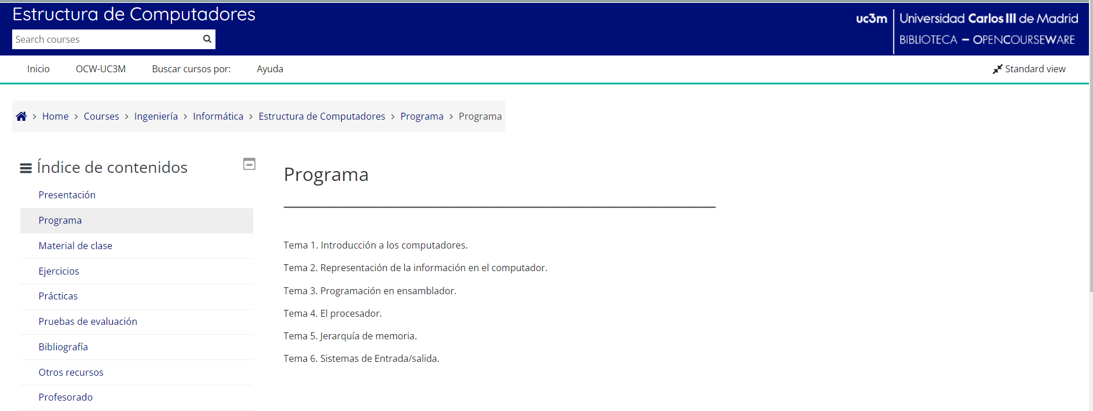
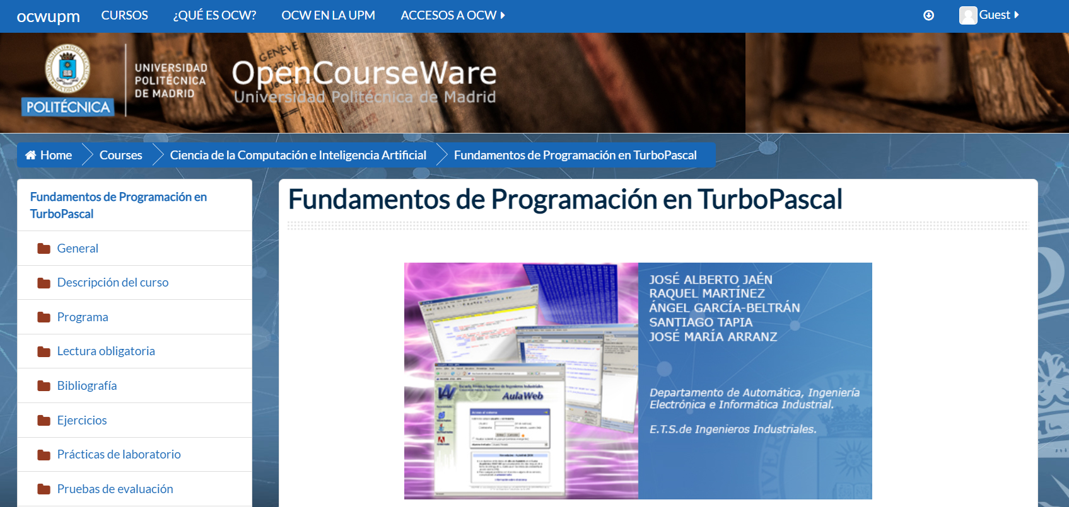
Oportunidades
https://ocw.uc3m.es/mod/page/view.php?id=1562
http://ocw.upm.es/course/fundamentos-programacion-turbo-pascal

Slide 15
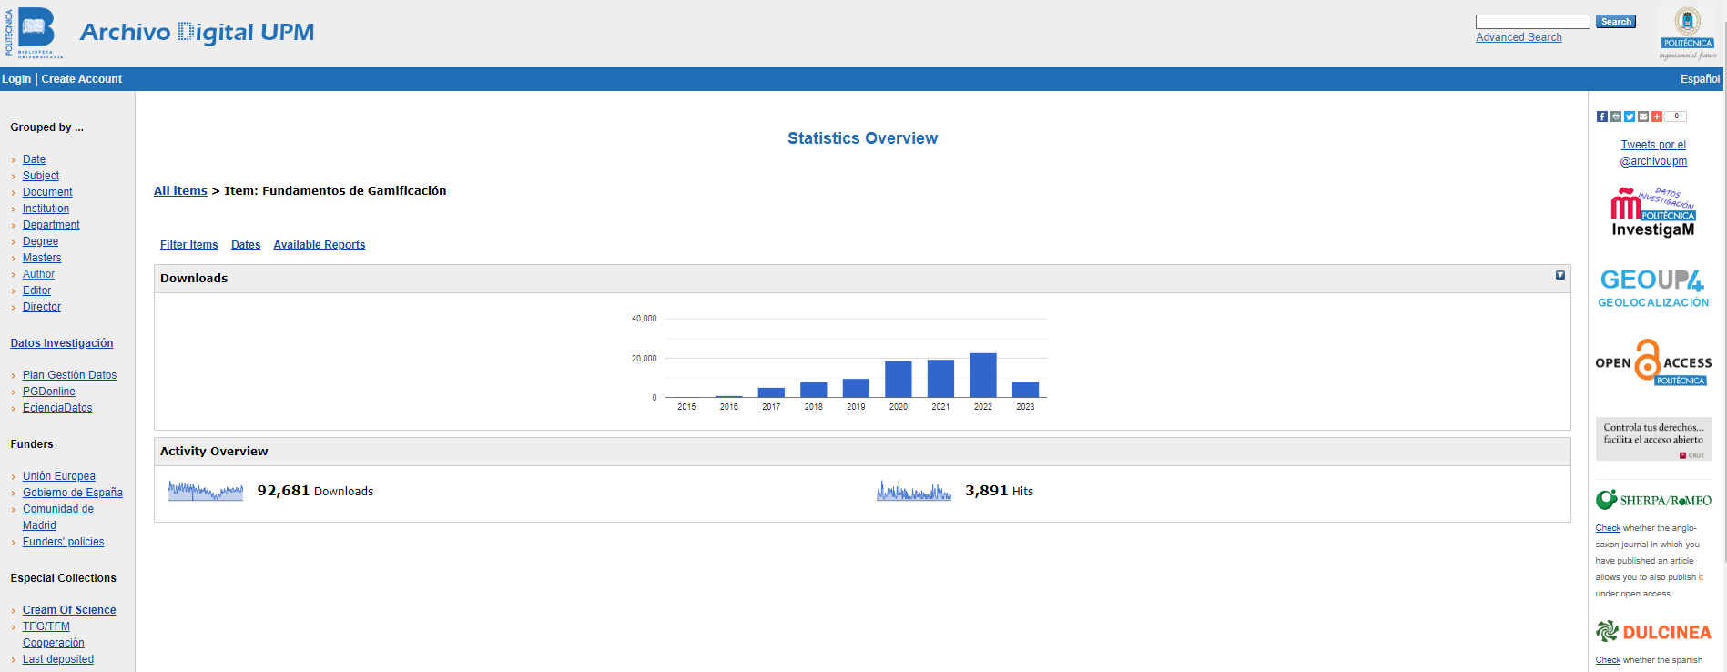
Oportunidades
https://oa.upm.es/cgi/stats/report/eprint/35517/

Slide 16
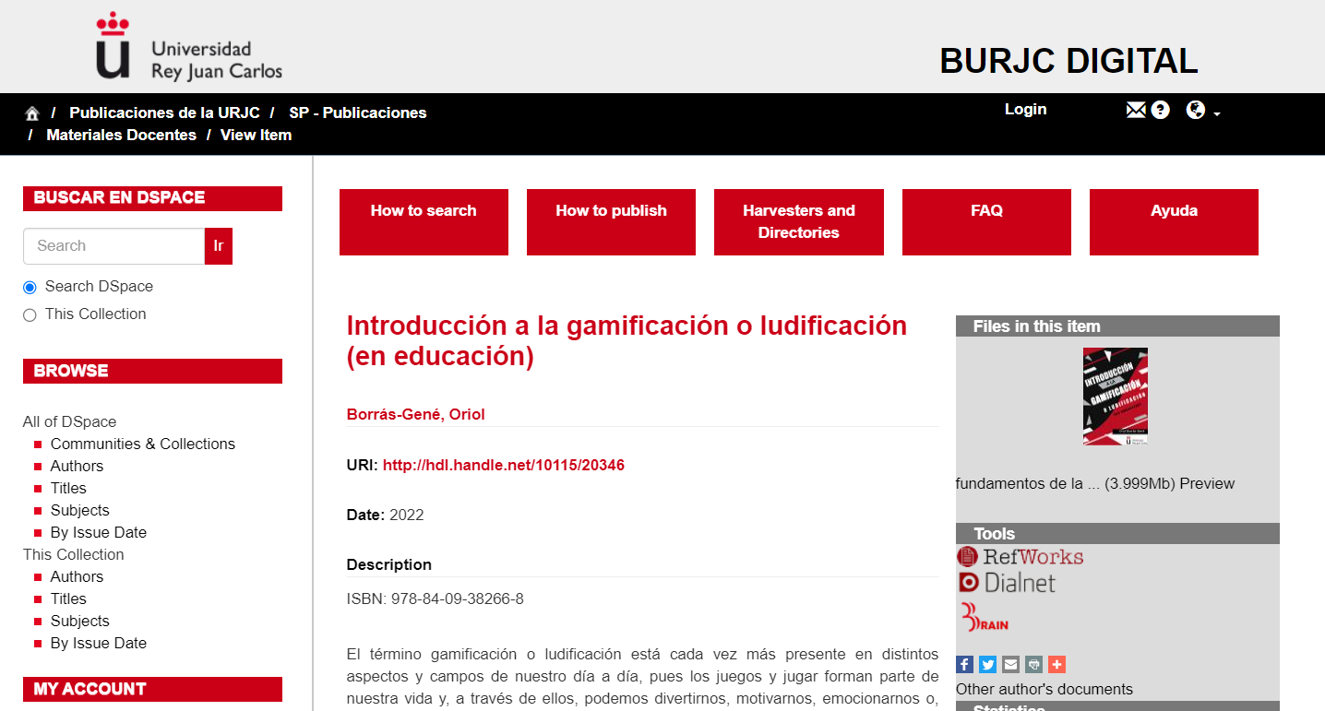
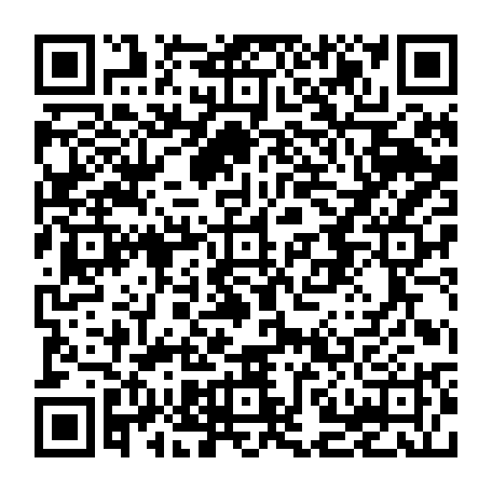
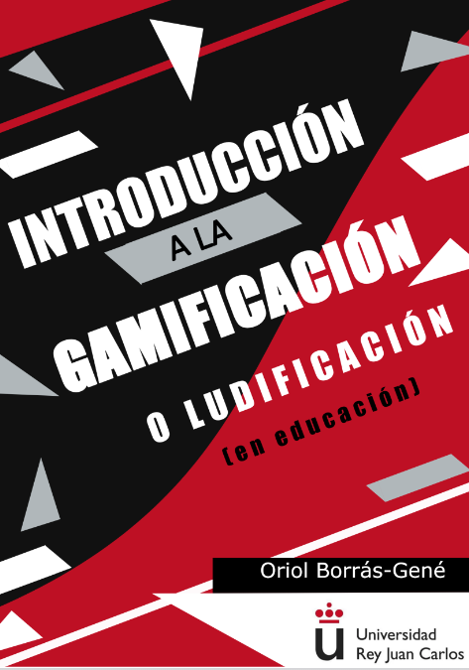
Oportunidades
https://burjcdigital.urjc.es/bitstream/handle/10115/20346/fundamentos%20de%20la%20gamificacionOriolTIC.pdf

Slide 17
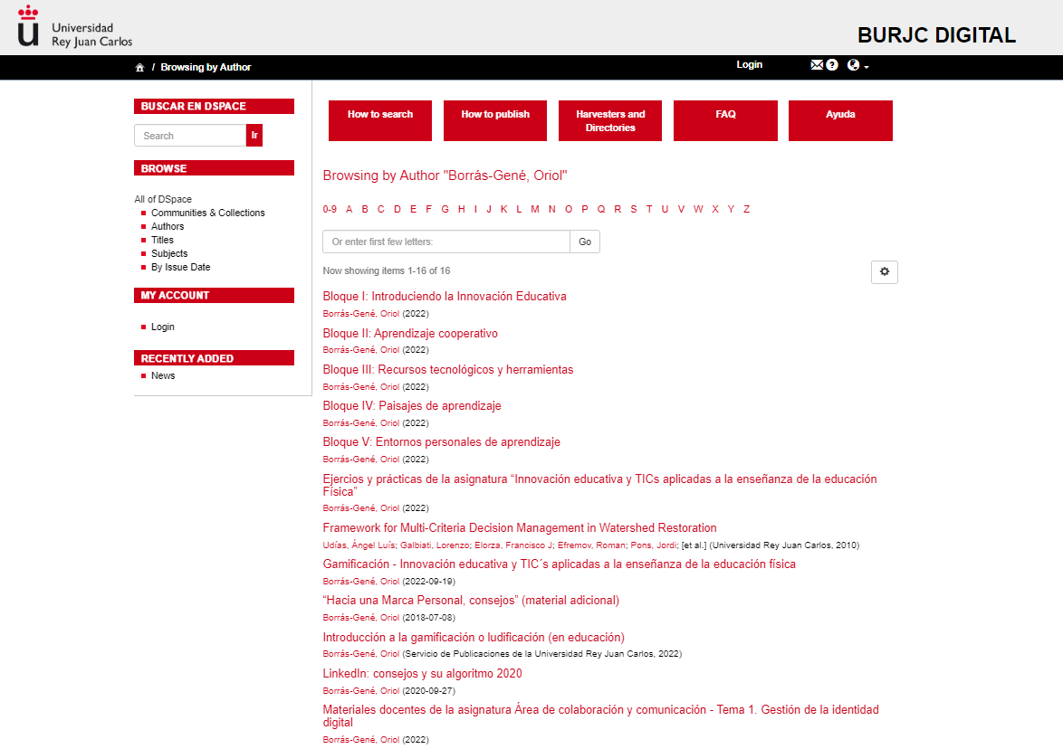
Oportunidades
https://burjcdigital.urjc.es/browse?value=Borr%C3%A1s-Gen%C3%A9,%20Oriol&type=author

Slide 18
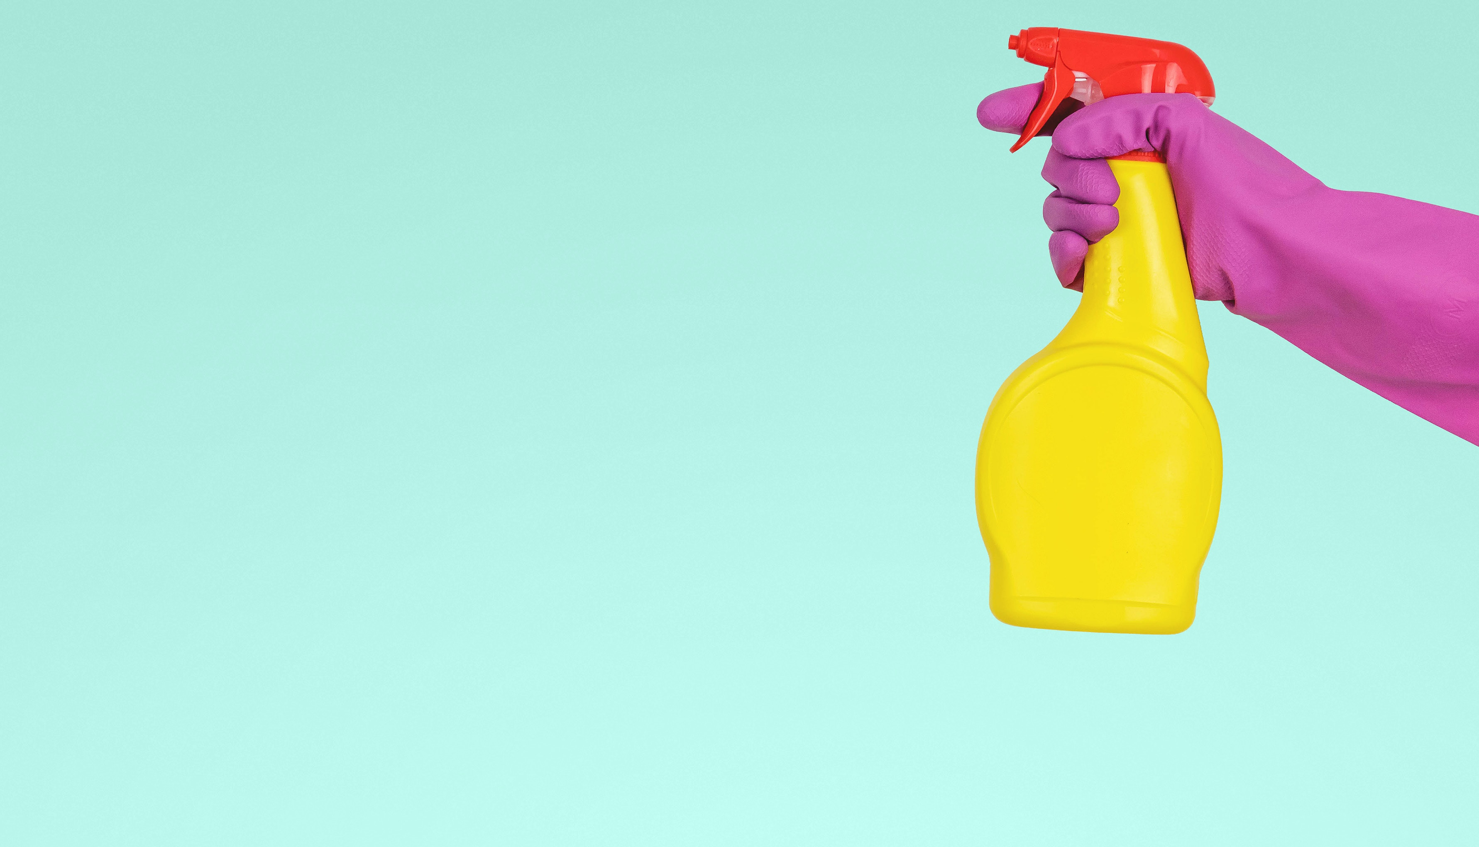
Oportunidades
Foto de JESHOOTS.COM en Unsplash

Slide 19
oriol.borras@urjc.es
@OriolTIC
https://many.link/orioltic
Por favor, conserva esta diapositiva para atribuirnos

